Slide 1
Муниципальное бюджетное дошкольное учреждение №21 г. Апатиты
«КАПЕЛЬКА»
проект
Воспитатели :
Баранова Н.Н.

Slide 2
Тип проекта: познавательно-исследовательский
Вид проекта: долгосрочный, групповой.
Возраст детей: 2-3 года
Участники проекта: дети, воспитатели, родители.

Slide 3
Цель: Формировать наблюдательность у детей младшего дошкольного возраста через игры с водой путем создания благоприятной обстановки.
Задачи:
Познакомить детей младшего дошкольного возраста с водой, ее значением и свойствами.
Развивать наблюдательность с помощью игр с водой.
Научить детей выполнять простейшие опыты, последовательно выполняя указания воспитателя.
Формирование познавательного интереса, обогащение словарного запаса.
Воспитание бережного, осознано правильного отношения к воде, как источнику жизни на земле.

Slide 4
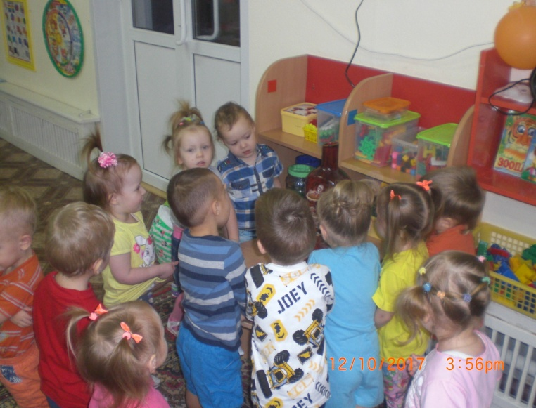
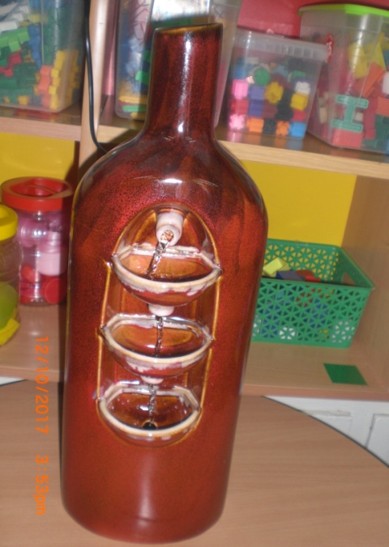
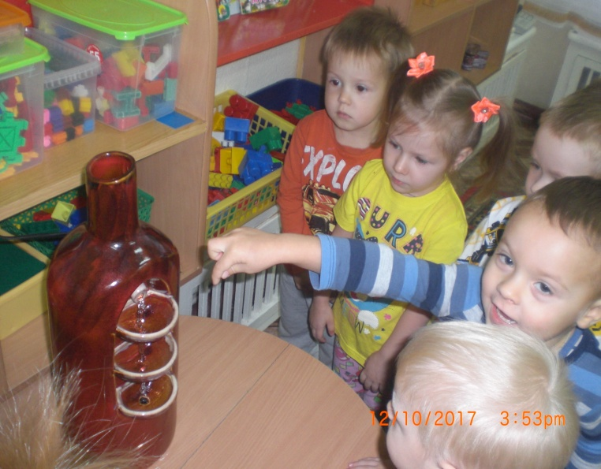
Водопад, водопад Капли в стороны летят Вот так чудо водопад, Удивляет всех ребят!

Slide 5
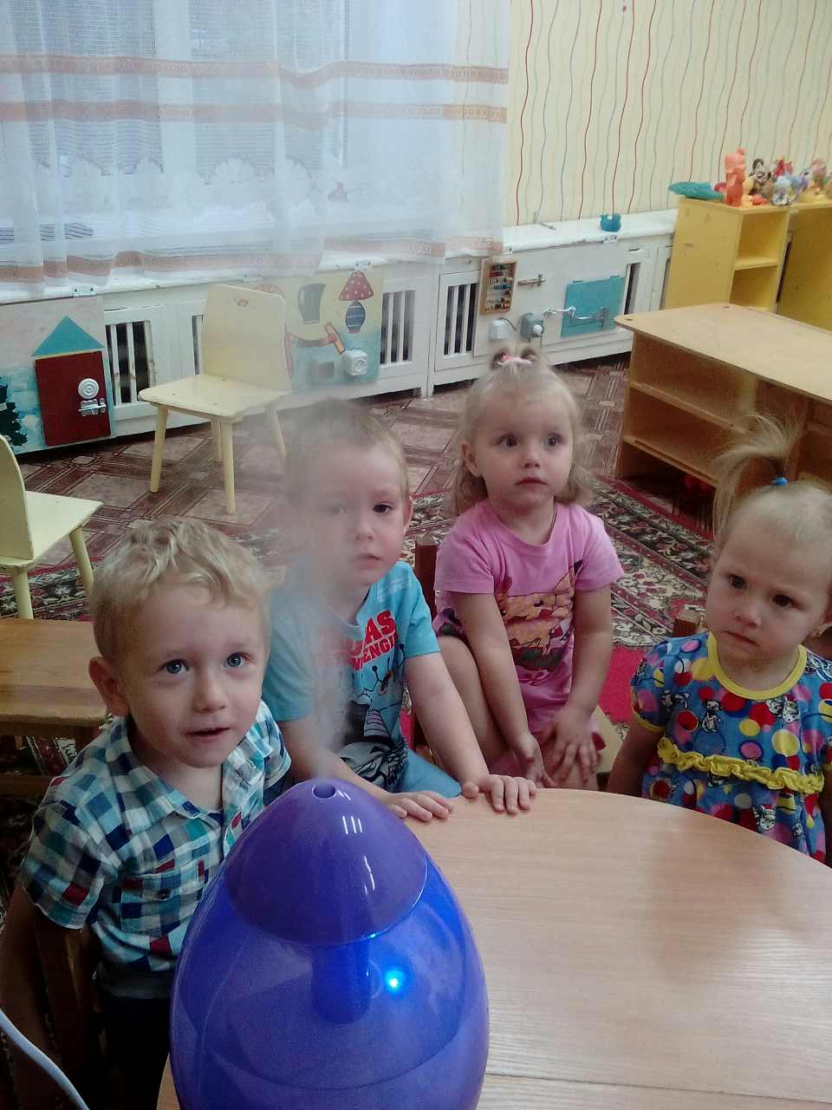
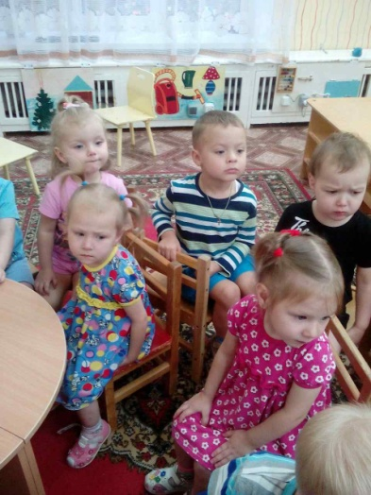
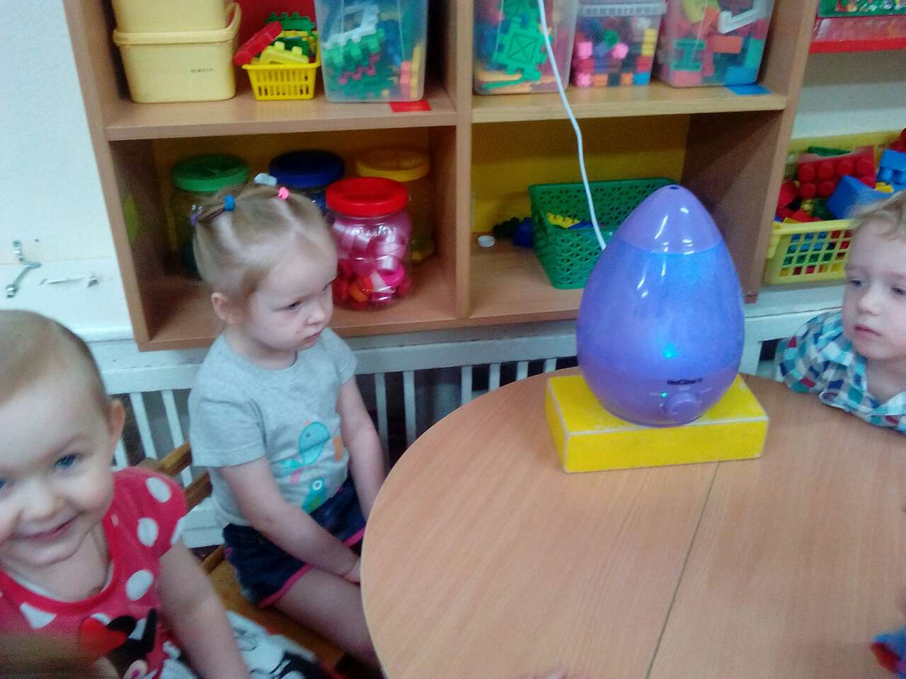
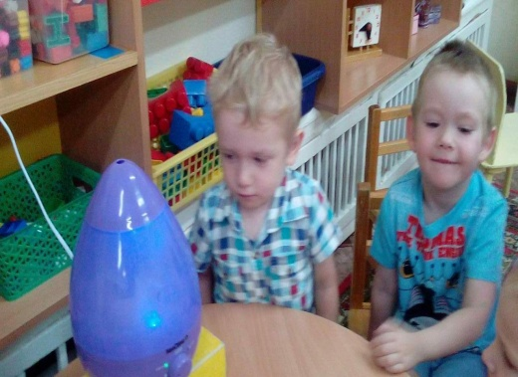
Будет синий пар сейчас , Подниматься выше нас!

Slide 6
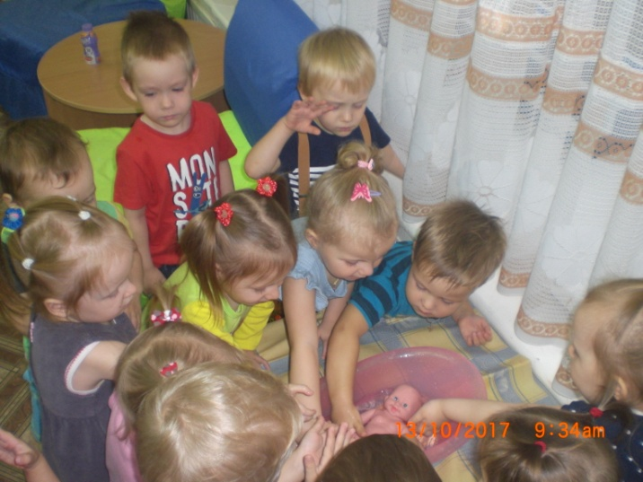
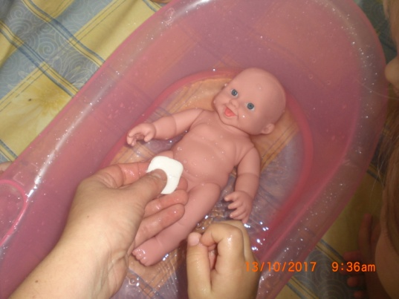
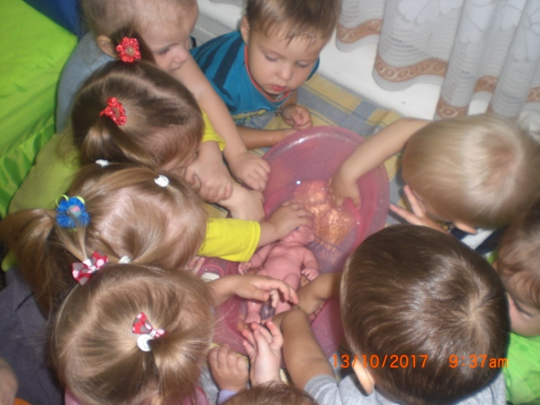
Наша кукла не купалась, Очень сильно измаралась Будем куклу мы купать И мочалкой отмывать!

Slide 7
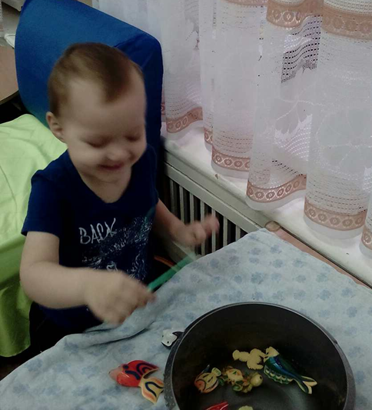
Будем рыбку мы ловить И уху потом варить!

Slide 8
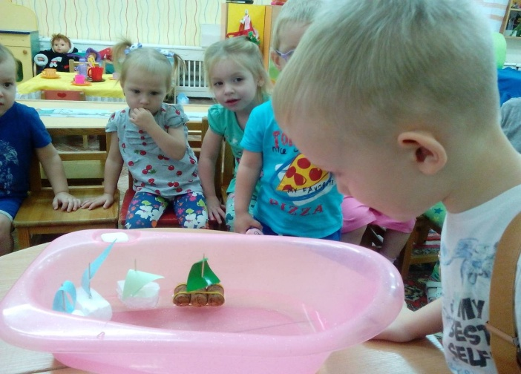
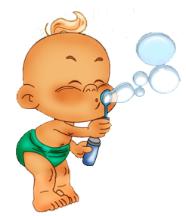
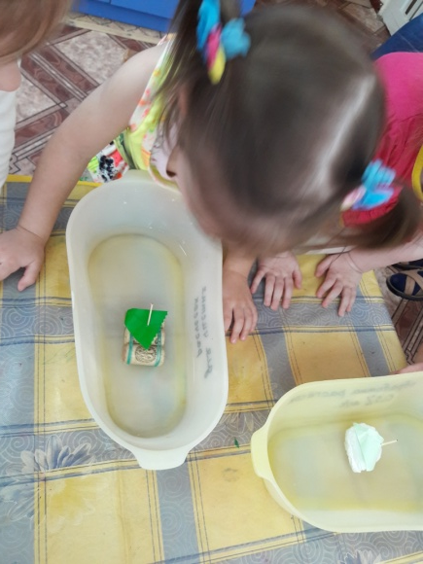
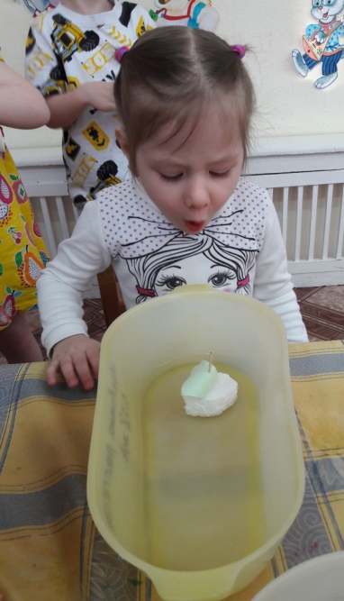
«Ветер по морю гуляет И кораблик подгоняет»…

Slide 9
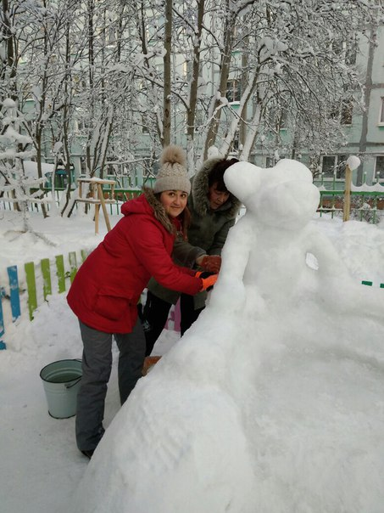
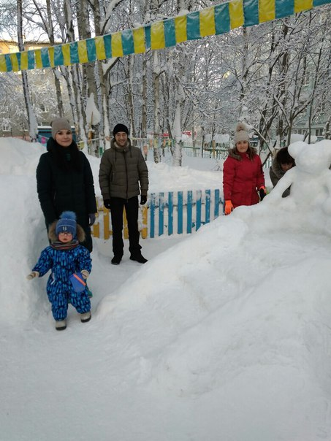
Строим дружно горку мы, Пусть стоит здесь до весны!

Slide 10
С папой очень мы дружны, И дела наши важны!

Slide 11
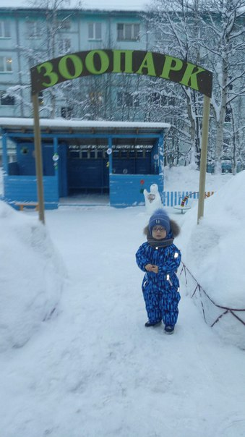
В зоопарк наш все идут, Звери здесь у нас живут!

Slide 12
Посижу у кенгуру И на деток погляжу…

Slide 13
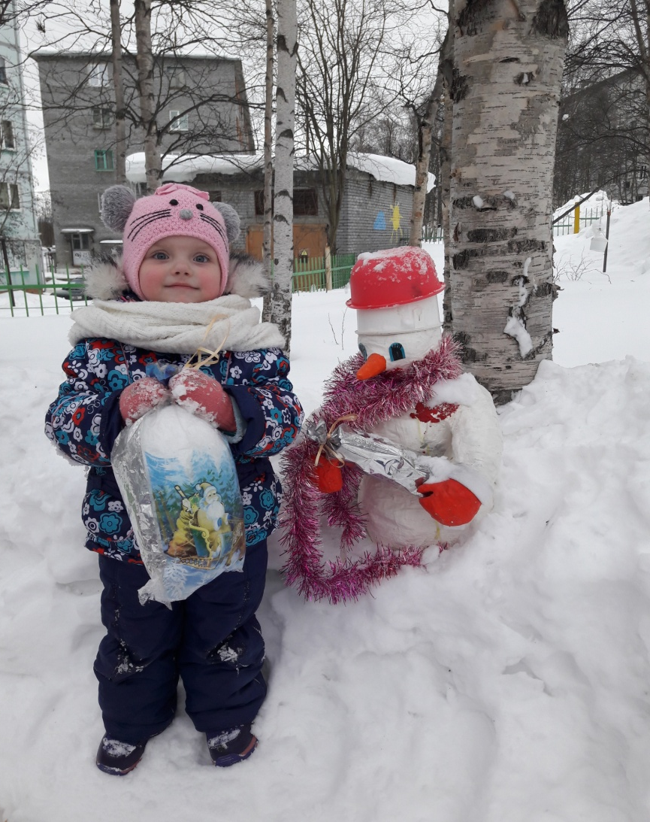
Даже снежная семья, На участок к нам пришла!

Slide 14
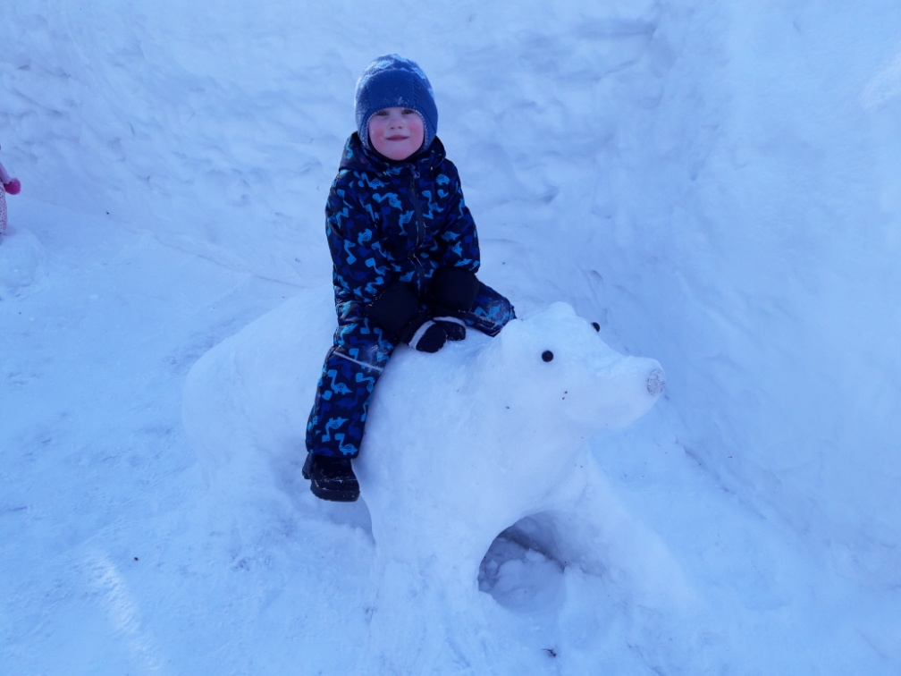
Белый мишка есть у нас, Покатаюсь я сейчас.

Slide 15
Я лисенка пожалею, Обниму его – согрею!

Slide 16
Я жирафа не боюсь, На жирафе я помчусь!

Slide 17
Наш огромный, добрый слон, Всех ребяток любит он!

Slide 18
Пингвиненок всех вас ждет И привет большой вам шлет!

Slide 19
Очень добрая змея, Посидеть успею я.

Slide 20
Мы сосульки собираем, Весну красную встречаем…

Slide 21
ЗА ВНИМАНИЕ!

